Slide 1

Hazlo Ahora:
Rellena la hoja de reflexión
“Algunos Datos Breves Sobre Mí.”
Notes:
Photo https://www.flickr.com/photos/asiandevelopmentbank/8426494962

Slide 2

Aprendiendo con un Propósito
Día 2: Tú Eres el Autor de la Historia de Tu Vida
Notes:
Image licensed from iStock https://www.istockphoto.com/photo/young-boy-dressed-as-superhero-at-beach-during-sunset-gm510397386-86226803

Slide 3

Dedicación de la Lección
Notes:
More on lesson dedication: https://www.edutopia.org/article/daily-ritual-builds-trust-and-community-among-students
Image: https://pixabay.com/id/illustrations/akses-banyak-tangan-933142/
Note: You can add your picture to the slide if you wish! (For future lessons you would add the student’s picture, if available.)

Slide 4
Nuestra Agenda
Dedicación
Resumen de la Pregunta Esencial
Lectura en Parejas
Explorarse a sí mismo Actividad Individual
Compartir con los Compañeros
Conclusión de Todo el Grupo

Slide 5
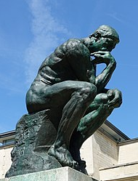
¿Quién soy? ¿Cuál es mi propósito?
Una de las cosas más importantes que hacen los seres humanos es pensar–
o contemplar –
    su existencia
    su ser
    quiénes son.
Todos nosotros somos filósofos.
Notes:
Photo Wikipedia https://en.wikipedia.org/wiki/The_Thinker#/media/File:Mus%C3%A9e_Rodin_1.jpg

Slide 6
“Estoy asombrosa y maravillosamente hecho.”
Antiguo poeta Hebreo (cerca del año 1000 a.C)

Slide 7
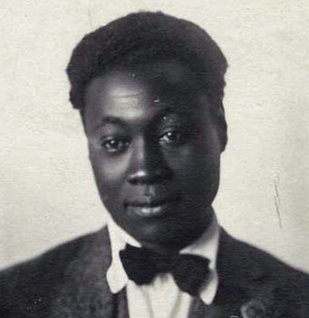
Conozco Mi Alma
Arranqué mi alma de su lugar secreto,
Y la sostuve ante el espejo de mis ojos,
Para verla como una estrella contra el cielo,
Un cuerpo tembloroso estremeciéndose en el espacio,
Una chispa de pasión brillando en mi rostro….
Claude McKay, poeta de orígen Jamaicano en Harlem, New York, 1922
Notes:
Image courtesy of the Black Past Remembered (adapted; photographer unknown) https://www.flickr.com/photos/washington_area_spark/38344414184

Slide 8

Qué te viene a la mente cuando oyes las palabras:
“Arranqué mi alma de su lugar secreto”?
Notes:
PPT’s “Insert online pictures” says this image is CC-licensed, but I can’t find the source.

Slide 9
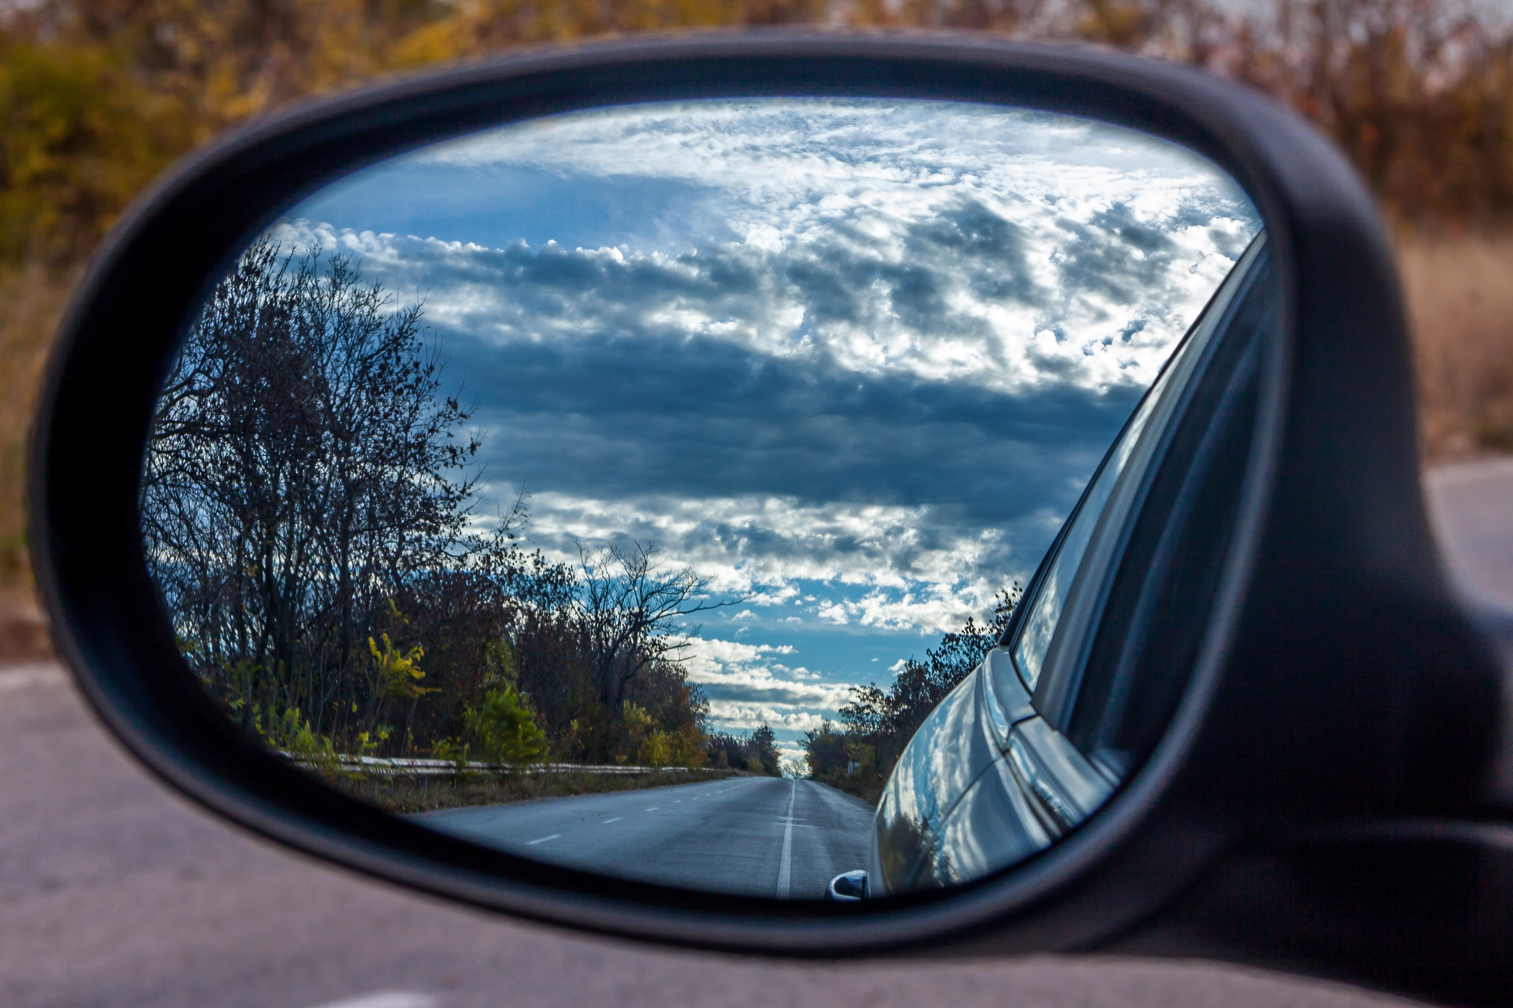
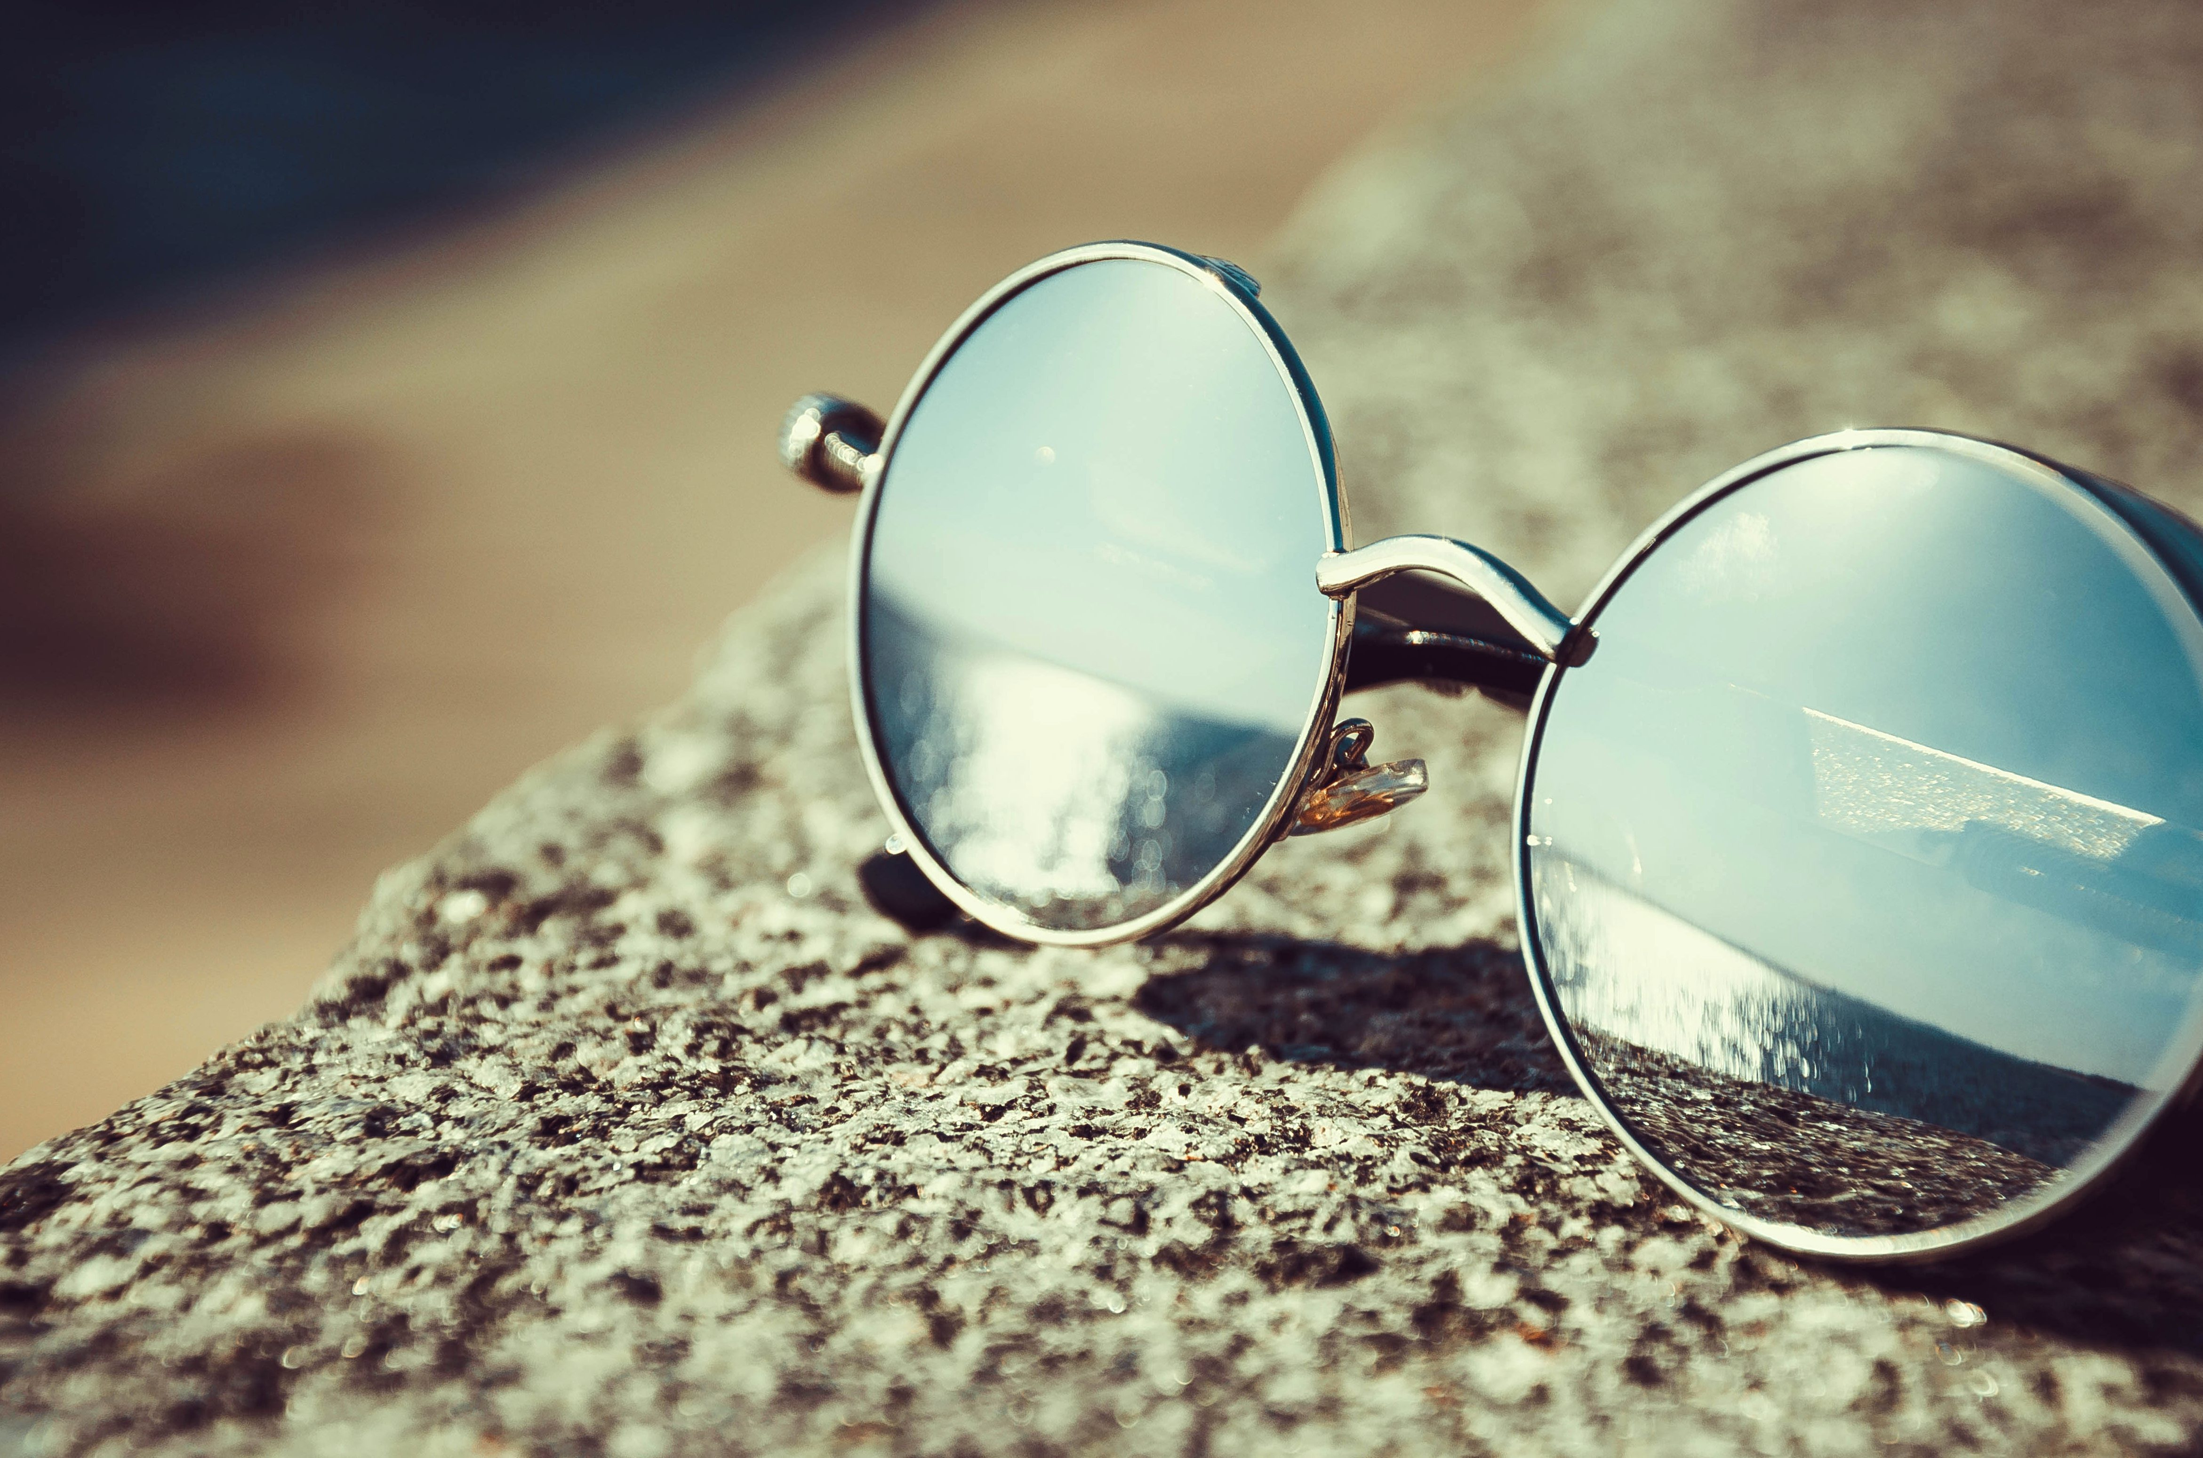
¿Qué crees que McKay quiere decir con:
“Y la sostuve ante el espejo de mis ojos”?
Notes:
CC0 https://www.peakpx.com/613028/black-car-side-mirror
CC0 https://pixnio.com/objects/sunglasses-mirror-reflection-object-summer

Slide 10
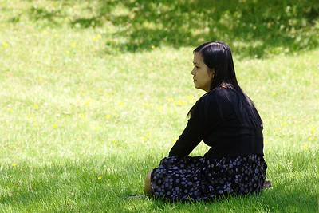
¿Con qué cosas compara su alma? ¿Cómo te sientes al pensar en tu alma de esta manera?
¿Por qué crees que es bueno dedicar tiempo a mirar dentro de tí y tratar de conocerte mejor?
Para verla como una estrella contra el cielo,
Un cuerpo tembloroso estremeciéndose en el espacio,
Una chispa de pasión brillando en mi rostro ….
Notes:
Photo by Glenn Euloth CC BY-NC-ND 2.0 https://www.flickr.com/photos/eulothg/5824971632/

Slide 11

El Principal Protagonista en la Historia de Tu Vida:
Invitando a Mi Alma a Dedicar Tiempo
Para Reflexionar sobre
Quién soy yo
Notes:
Creative commons Star https://pixabay.com/vectors/star-fractal-gold-shiny-metallic-2858923/

Slide 12
Explorando Mi …
Personalidad
Intereses
Valores
Habilidades
Talentos
Metas

Slide 13
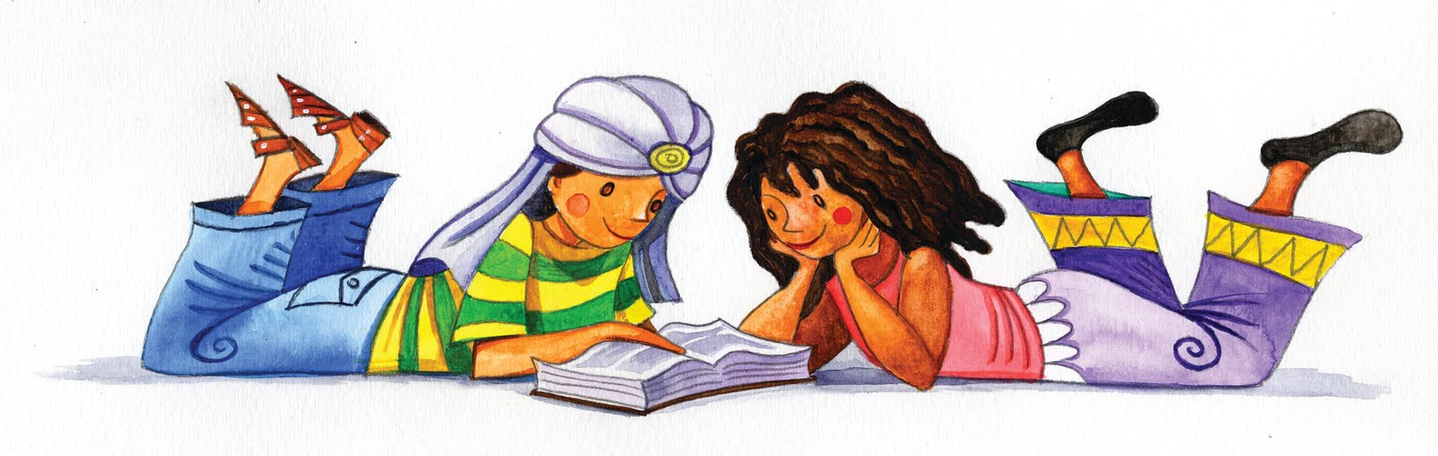
Lectura en Pareja:
“El Principal Protagonista en la Historia de Tu Vida”
This Photo by Unknown Author is licensed under CC BY-NC-ND
Notes:
PPT’s “Insert online pictures” says this image is a CC license, but I can’t find the source.

Slide 14
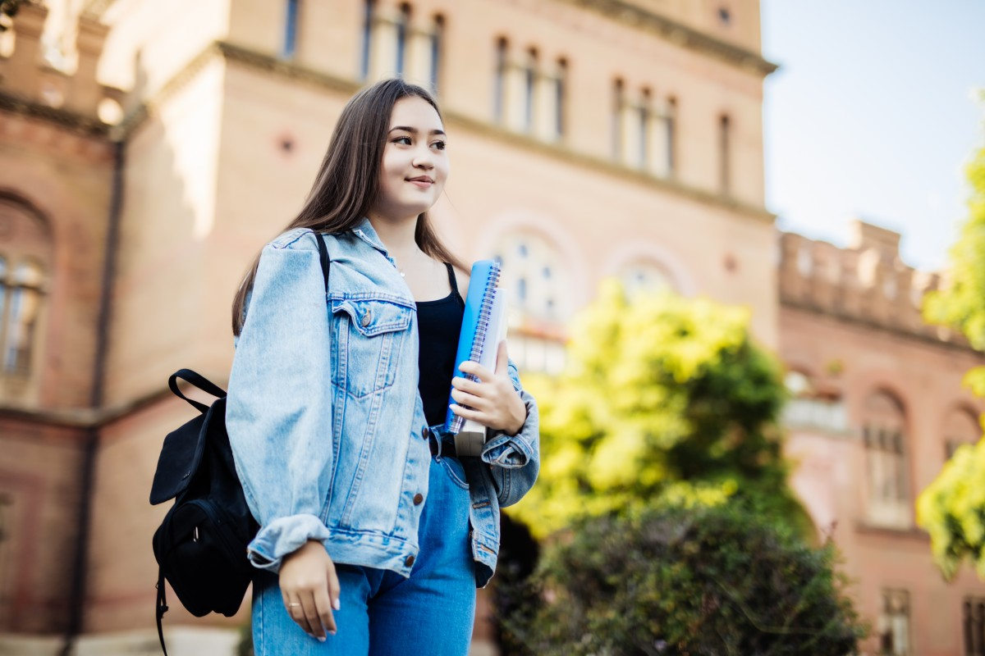
Tiempo de Exploración Individual
Piensa bien (y rellena!)
“El Principal Protagonista en la Historia de Tu Vida.”
Notes:
Image CC public domain https://pxhere.com/en/photo/1630674

Slide 15

Tiempo de Compartir en Pareja
Notes:
Sitting by Marian Elisa Torrealba Medina from the Noun Project https://thenounproject.com/search/?q=seated+figure&i=161448

Slide 16

Avance de
Las Próximas
Atracciones…
Mañana:
Usa tu creatividad
para celebrar
y mostrar
tus cualidades
únicas
en un poema,
rap,
u otro formato!
Personalidad
Intereses
Habilidades
Talentos
Valores
Metas
Notes:
http://clipart-library.com/clipart/1733208.htm

Slide 17
References & Resources
Photos & Images
Slide 1: Photo https://www.flickr.com/photos/asiandevelopmentbank/8426494962
Slide 2 and unit thumbnails image licensed from iStock https://www.istockphoto.com/photo/young-boy-dressed-as-superhero-at-beach-during-sunset-gm510397386-86226803
Slide 3: Lesson Dedication – see https://www.edutopia.org/article/daily-ritual-builds-trust-and-community-among-students
Image: https://pixabay.com/id/illustrations/akses-banyak-tangan-933142/
Slide 5: Wikipedia https://en.wikipedia.org/wiki/The_Thinker#/media/File:Mus%C3%A9e_Rodin_1.jpg
Slide 7: https://www.flickr.com/photos/washington_area_spark/38344414184 ; https://poets.org/poem/i-know-my-soul
Slide 8: Image from PPT “Insert online pictures” (CC licensed)
Slide 9: CC0 https://www.peakpx.com/613028/black-car-side-mirror
CC0 https://pixnio.com/objects/sunglasses-mirror-reflection-object-summer
Slide 10: Photo by Glenn Euloth CC BY-NC-ND 2.0 https://www.flickr.com/photos/eulothg/5824971632/
Slide 11: Star https://pixabay.com/vectors/star-fractal-gold-shiny-metallic-2858923/
Slide 13: Image from PPT “Insert online pictures” (CC licensed)
Slide 14: CC public domain https://pxhere.com/en/photo/1630674
Slide 15: Sitting by Marian Elisa Torrealba Medina from the Noun Project https://thenounproject.com/search/?q=seated+figure&i=161448

